Slide 1


Slide 2

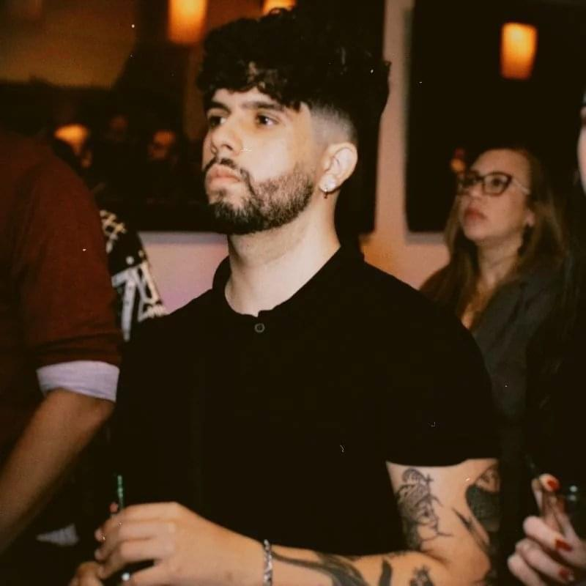
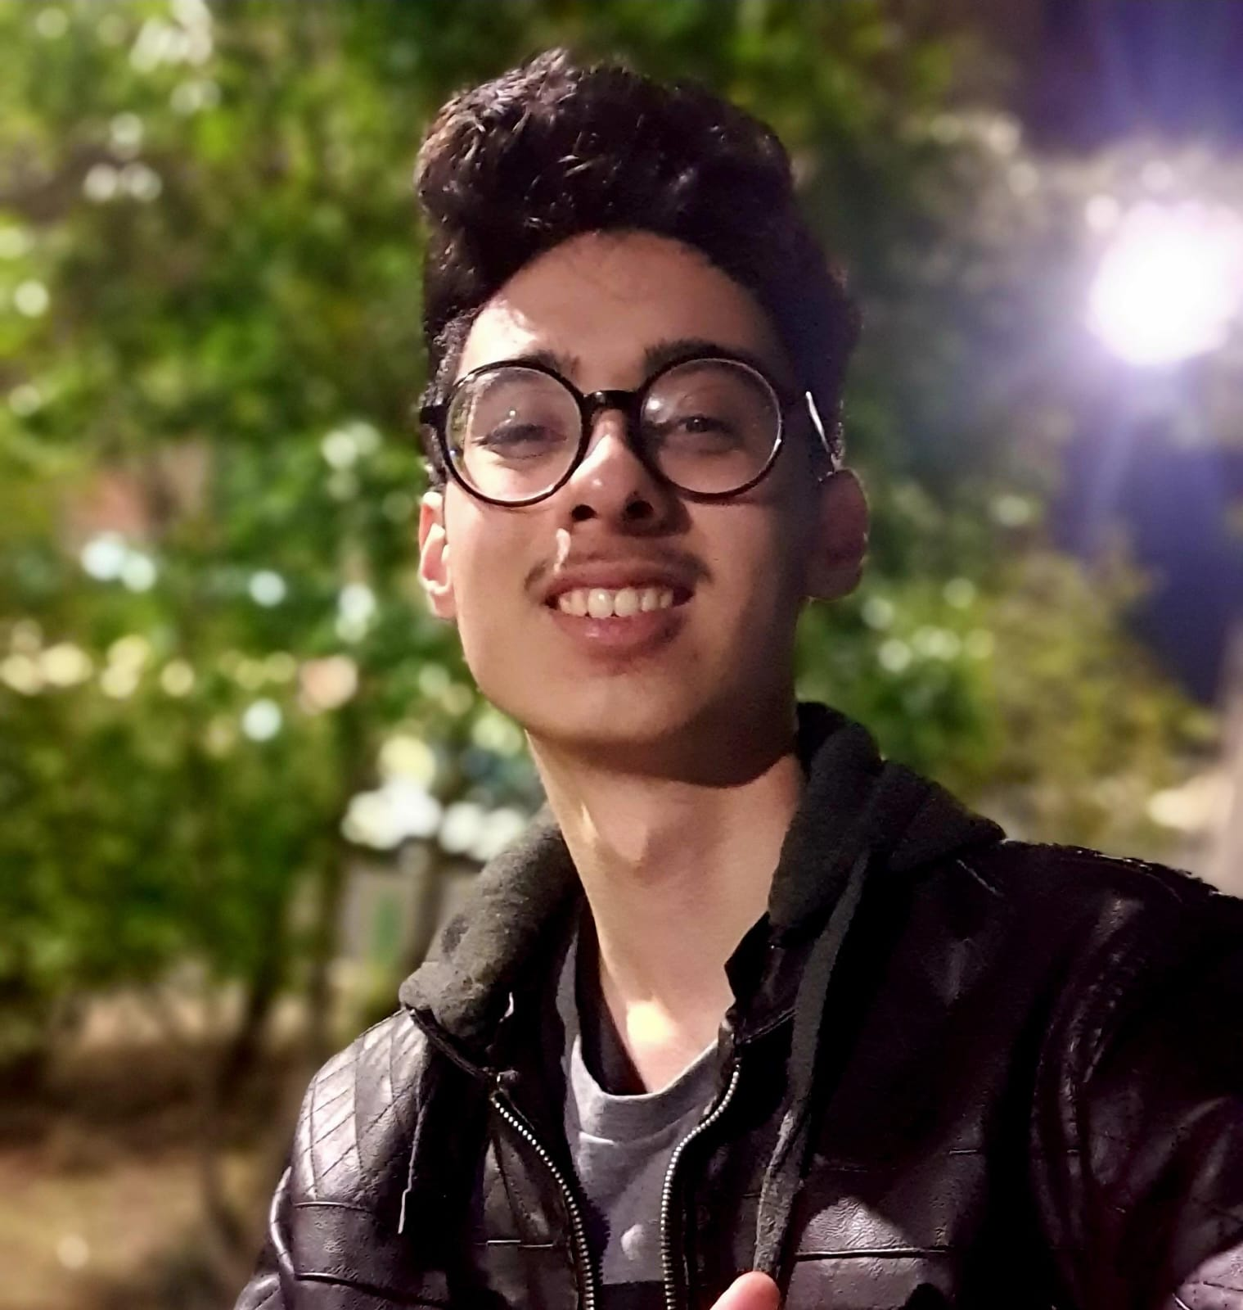
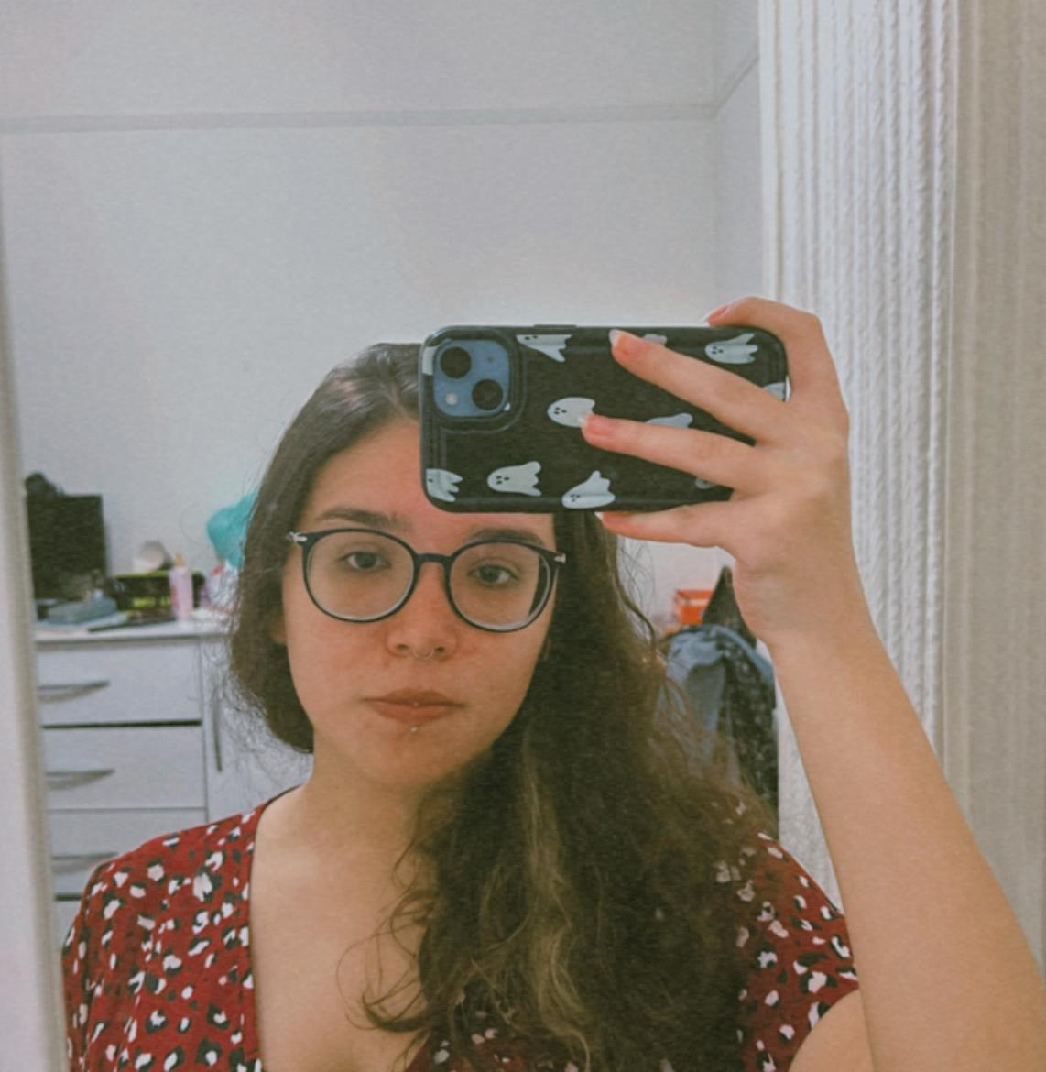


EQUIPE VARZEOU!
Caio
Costa
Felipe
Protazio
Gustavo
Sato
Maria
Eduarda
Raphael
Carvalho
Tech Lead
DBA
Desenvolvedor
UX Designer
PO

Slide 3
Caso de Uso 8: Editar Perfil do Usuário
Terceiro caso de uso escolhido pela equipe
Edição de dados como nome, foto e descrição do atleta
Login e navegação como processo essencial para acesso

Slide 4
Caso de Uso 9: Visualizar Perfil
Quarto caso de uso escolhido pela equipe
Visualização de dados cadastrais
Visualização da descrição do atleta e foto de perfil no ícone do feed

Slide 5
Caso de Uso 2: Ver Feed de Publicações
Segundo caso de uso escolhido pela equipe
Implementação da visualização do feed de publicações
Alinhado com a lógica de negócio do projeto

Slide 6

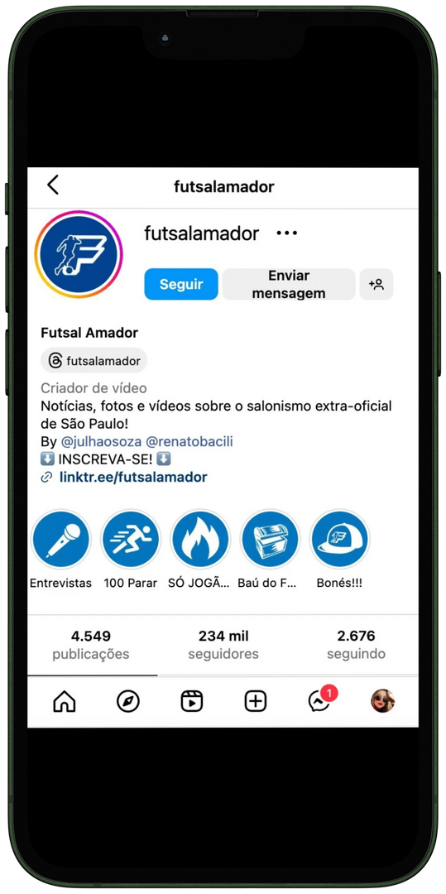
OBJETIVO

Slide 7
COMO
Criando um espaço para conectar atletas, times e donos de quadra

Slide 8

COMO

Slide 9

COMO

Slide 10

COMO

Slide 11

COMO

Slide 12

COMO

Slide 13

COMO

Slide 14
O QUÊ
Rede social para conectar amantes do futebol amador

Slide 15
Obrigado!

